Slide 2
Deine ÖH an der FHV
Von Studierenden, für Studierende Verschiedene Studiengänge vertreten

Slide 3
Vorstellungsvideo
Notes:
Video ist verlinkt – auf Bild klicken. ☺

Slide 4
Was ist die ÖH?
Offiziell: „Österreichische Hochschüler:innenschaft“​
Gesetzliche Interessenvertretung der Studierenden​
Vergleichbar mit der Arbeiterkammer bzw. Wirtschaftskammer
Vertreten auf Bundes-Ebene in Wien sowie in jeder Uni/​FH/PH
Meist bekannt durch
ÖH-Beitrag von ~21€/Semester
Viele Angebote

Slide 5
Aufgeteilt in sieben Referate
Bildungspolitikreferat
Kulturreferat
Öffentlichkeitsreferat
Queerreferat
Sozialpolitikreferat
Sportreferat
Wirtschaftsreferat
Notes:
Bildungspolitikreferat
Angebote/Unterstützungen für den Studienalltag
PlagScan
Rhetorikkurse
…
Kulturreferat
Veranstaltungen, lokale Kooperation, Partys
Obst
Spieleabende
Sommerfest
…
Öffentlichkeitsreferat
Öffentlichkeitsarbeit (Website, Social Media, …)
Queerreferat
Anlaufstelle für LGBTQIA*-Anliegen
LGBTQIA*Stammtisch
Filmabende
…
Sozialpolitikreferat
Angebote rund um Soziales Empowerment
Erste-Hilfe-Kurse
Webinare & Seminare
…
Sportreferat
Sportangebote
HTL Sporthalle
Vergünstigungen
…
Wirtschaftsreferat
Finanz-/Buchhaltungsangelegenheiten, Anträge etc.

Slide 6
Aufgeteilt in sechs Studienvertretungen
StV Betriebswirtschaft
StV Informatik & Mechatronik
StV Gestaltung
StV Gesundheit & Soziales
StV Technik
umfasst alle Technik-Studiengänge, außer Inf + Mec
StV Schloss Hofen
nicht besetzt
Notes:
Erste Anlaufstelle für Probleme im Studium
Brücke zwischen Studiengangsleitung (STGL), ÖH und Studierende

Slide 7
Angebote? Angebote!
Bücherbörse
Rhetorikkurse
Filmabende
Sport
Vergünstigungen
und vieles mehr

Slide 8
Weitere wichtige Angebote
Beratung zu Studienbeihilfe, Wohnbeihilfe, Sonderförderungen
Workshops zu Prüfungsangst, Stressbewältigung, Bewerbungsgesprächen
Vergünstigte WIFI-Fremdsprachenkurse, vergünstigte Versicherungen
Kostenloser Plagiatsscan für Seminar-/Abschlussarbeiten
Notes:
Studien-/Wohnbeihilfe + Sonderförderungen, Workshops ➔ SozPol
WIFI Fremdsprachenkurse, Versicherungen + PlagScan ➔ BiPol

Slide 9
Aufenthaltsraum für Studierende
Mikrowelle, Kühlschränke, Austausch, Erfrischung, Entspannung, Partyspiele, …
Notes:
Raum U315
Rückzugsmöglichkeit zum Lernen
NUR Studierende können den Raum betreten – bitte Tür immer schließen
WICHTIG: Immer wieder echt dreckig + Leergut wird nicht mitgenommen.. Bitte sauber halten!

Slide 10
Refundierung & Sponsoring
Refundierung von 15€ pro Person & Semester von deiner ÖH
für Feiern mit dem Jahrgang, gemeinsames Essen, gemütlichen Abend, …
Antrag einfach und bequem auf der ÖH Website ausfüllen
Sponsoring unterstützt durch deine Hochschulvertretung oder Referat
Vernetzungstreffen, Teambuilding-Events, Fortbildungen, …
Betrag „ohne Grenze“
Notes:
Refundierung ➔ Angebot von jeweiliger Studienvetretung
15€/Person/Semester (70% vom ÖH-Beitrag wieder zurück!)
Sponsoring ➔ Angebot von StV oder Referat
Betrag muss im Vorhinein abgeklärt werden
Antrag online ausfüllen
ORIGINALRECHNUNGEN, keine Fotos/Scans/Kopien (außer wenn original = PDF per Mail)

Slide 11
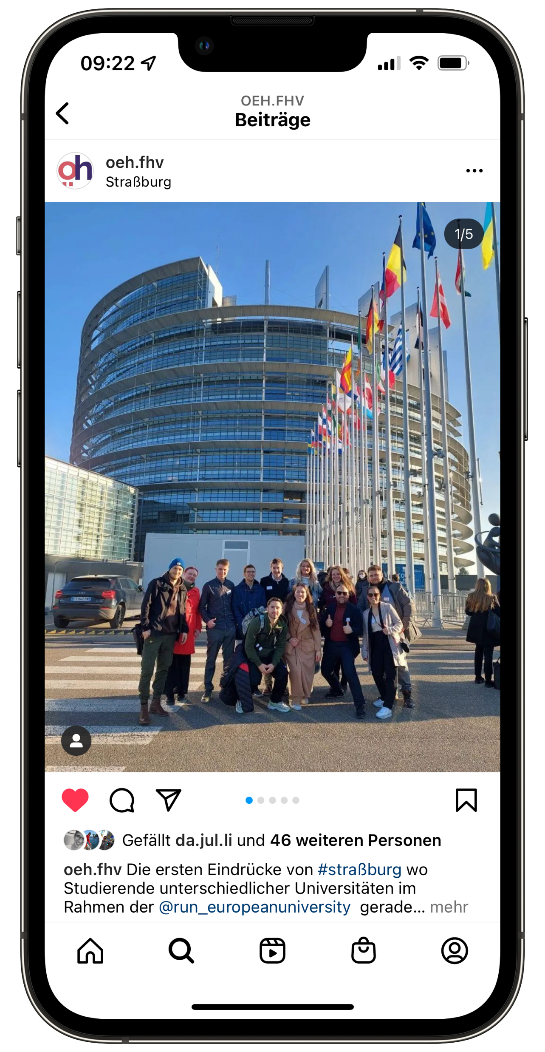
Deine ÖH auf Instagram
Angebote
Veranstaltungen
Erinnerungen
Hintergrundinfos
Gewinnspiele
Umfragen
und vieles mehr

Slide 12
ÖH Website mit allen Infos
Termine, Angebote, Teammitglieder, Anträge, nützliche Links, ...

Slide 13
Lust mitzumachen?
Wir suchen laufend Studierende, die uns unterstützen und mitmachen möchten! f
Alle Ausschreibungen auf unserer Website!
Notes:
Per E-Mail an oeh@fhv.at
https://oeh-fhv.at/ausschreibungen

Slide 14
Möglichkeiten als Sachbearbeiter:in
Umsetzung von neuen Projekten/Angeboten für Studierende
Vernetzung quer durch die FH und Einblicke hinter die Kulissen
Aussagekräftige Ergänzung im Lebenslauf
Anrechnung von ECTS-Punkten auf ausgewählte Lehrveranstaltungen
Teambuilding-Events und vieles mehr

Slide 15
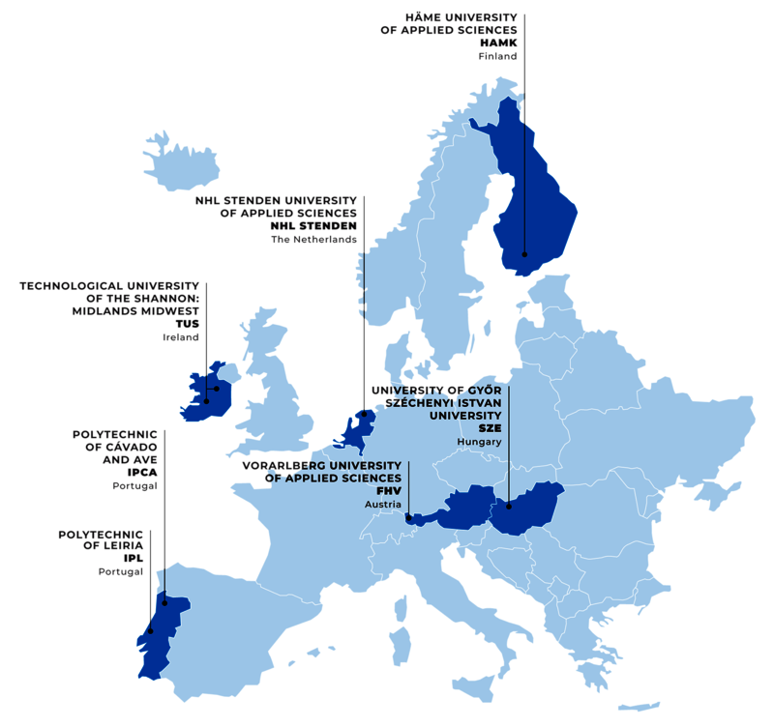
Werde Teil von etwas Größerem
Sieben europäische Hochschulen
Organisation & Koordination von Events
Gesponserte Reisen
Austausch über Grenzen hinweg
Weitere Infos direkt hier bei uns!
Notes:
Verbund von 7 kleineren Unis/FHs
Student Week ➔ 1 Woche in einer Partneruni, 1x im Jahr
FH übernimmt Kosten
SAPs = „Short Advanced Programs“ (nicht Software!) ➔ kleinere Kurse/Workshops mit Online-Teil und Teil vor Ort

Slide 16
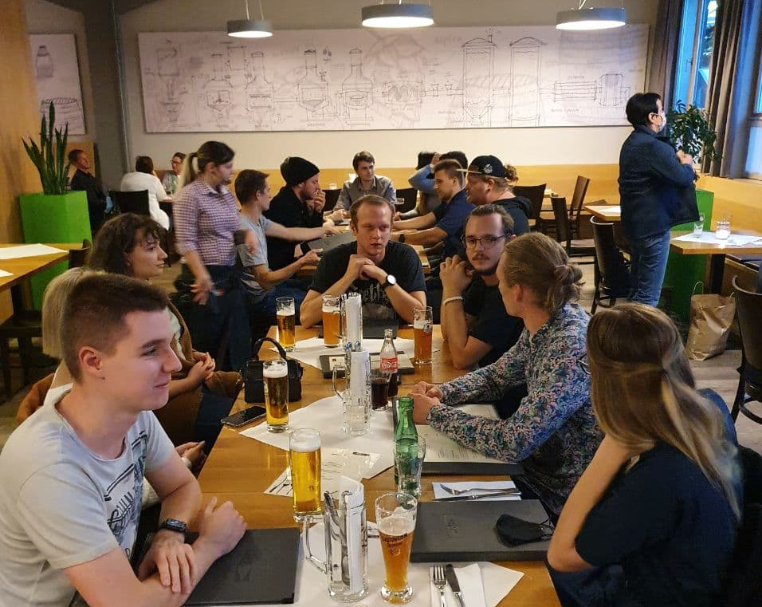
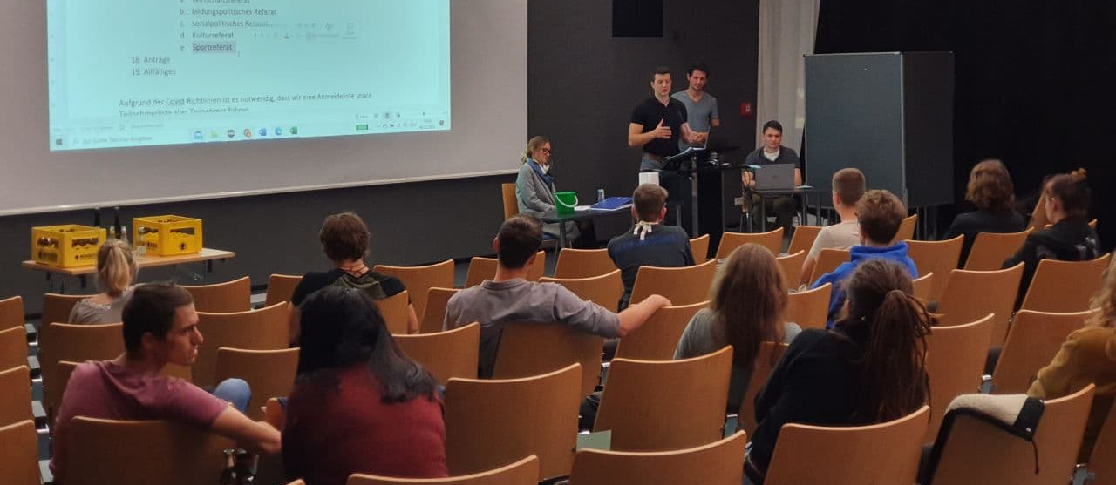
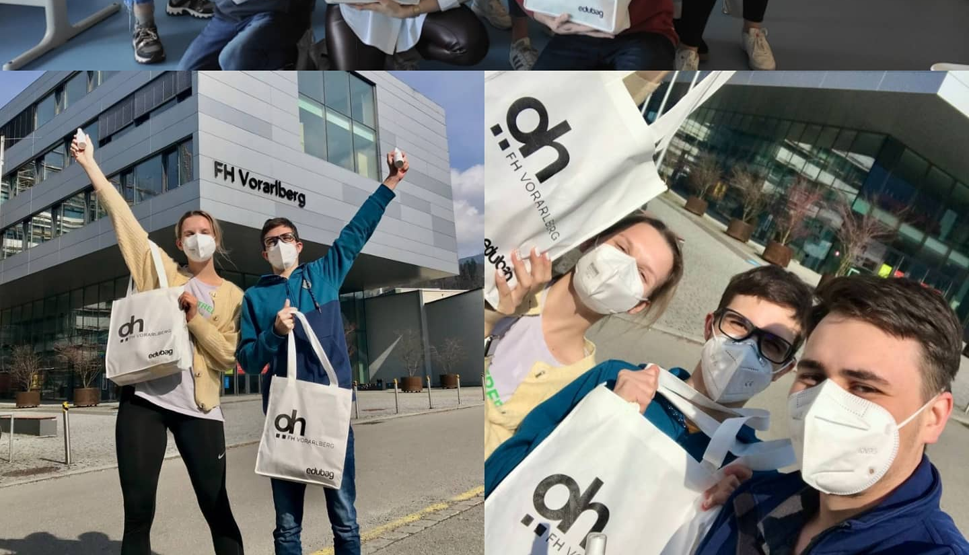

Slide 17
Danke für die Aufmerksamkeit!

